Slide 1

Aprendendo a usar o word e inserir imagem

Slide 2
1. Introdução
Resumo
2. Introdução ao Microsoft Word
Aprendendo a usar o word e inserir imagem
3. Edição de Textos
4. Inserção de Imagens
5. Revisão e Salvamento
6. Conclusão
7. Exercícios

Slide 3
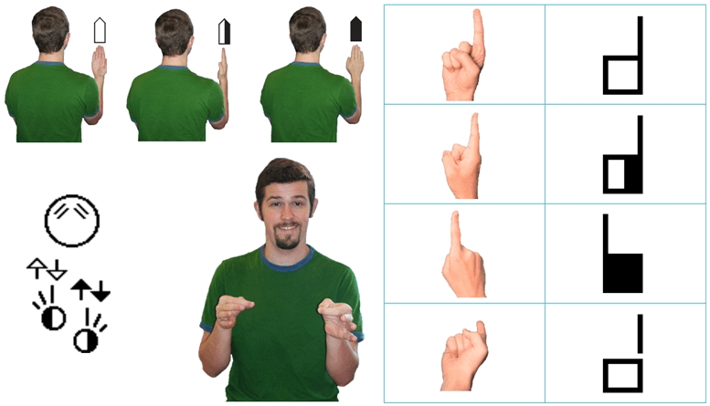

Aprendendo a usar o word e inserir imagem
Objetivos da Aula
Aprender a editar textos e inserir imagens no Word.

Slide 4
Introdução
Contextualização
O Microsoft Word é uma das ferramentas mais utilizadas no mercado de trabalho e na vida acadêmica. Ter habilidade em editar textos e inserir imagens torna a comunicação mais eficaz e a apresentação mais atrativa, facilitando a compreensão do conteúdo por diferentes públicos.
Problematização
Imagine que você precisa criar um convite digital para um evento escolar. Como você garantiria que ele não só contenha informações importantes, mas também pareça atraente e organizado? Isso envolve saber editar textos e usar imagens de forma eficaz.

Slide 5

Introdução ao Microsoft Word
1. O Microsoft Word é um editor de textos amplamente utilizado.
2. A interface do Word é composta por menus, barras de ferramentas e áreas de trabalho.
3. Funcionalidades como formatação de texto e revisão de conteúdo são essenciais para um bom trabalho.

Slide 6
Exemplos e Aplicações Práticas
Um estudante que utiliza o Word para elaborar seu TCC pode usar a barra de ferramentas para formatar o texto de acordo com as normas da ABNT, garantindo que o documento fique adequado e profissional.

Slide 7
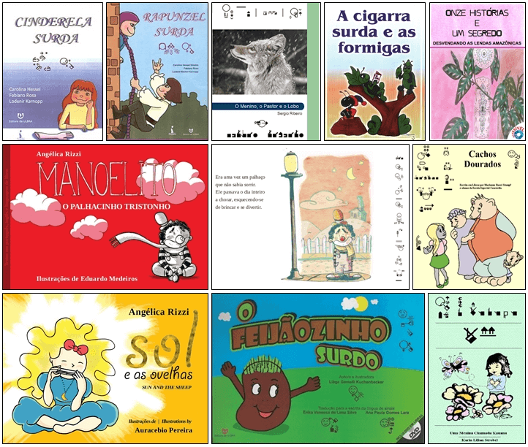
Edição de Textos
1. Utilizar ferramentas de formatação como negrito, itálico e sublinhado.
2. Criar listas numeradas e com marcadores para organizar informações.
3. Ajustar o espaçamento entre linhas e parágrafos para melhorar a legibilidade.

Slide 8
Exemplos e Aplicações Práticas
Ao escrever um relatório, um estudante pode usar a formatação para destacar os pontos principais e organizar as informações em tópicos, facilitando a leitura e a compreensão do leitor.

Slide 9
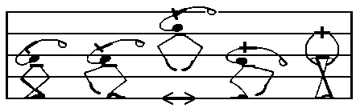
Inserção de Imagens
1. Inserir imagens pela opção 'Inserir' no menu superior.
2. Redimensionar e reposicionar imagens no texto.
3. Adicionar texto alternativo às imagens para acessibilidade.

Slide 10
Exemplos e Aplicações Práticas
Um aluno que cria um projeto sobre meio ambiente pode inserir gráficos e fotos relevantes, redimensionando-os para que se integrem harmonicamente ao texto, aumentando a atratividade do documento.

Slide 11

Revisão e Salvamento
1. Utilizar a ferramenta de revisão para verificar erros de gramática e ortografia.
2. Salvar o documento em diferentes formatos, como .docx e .pdf.
3. Criar backups para evitar perda de trabalho.

Slide 12
Exemplos e Aplicações Práticas
Após concluir um trabalho, um aluno deve revisar o texto utilizando as ferramentas do Word, garantir que não haja erros, e salvar o documento em PDF para enviar ao professor, mantendo a formatação intacta.

Slide 13
1. A edição de textos no Word melhora a apresentação de seus trabalhos.
Conclusão
Aprendendo a usar o word e inserir imagem
2. A inserção de imagens enriquece o conteúdo e torna-o mais visual.
3. Revisar seus trabalhos é essencial para garantir a qualidade.
4. Aprender essas habilidades é fundamental para a vida acadêmica e profissional.

Slide 14
Exercícios
Crie um documento no Word com um texto formatado e imagens inseridas.
Utilize pelo menos três diferentes ferramentas de formatação de texto.
Revise seu documento em busca de erros e salve em formato PDF.

Slide 15
Obrigado
https://www.teachy.com.br

